Slide 1

Pintura azul
Sin orden, sin estilos, solo azules

Slide 2
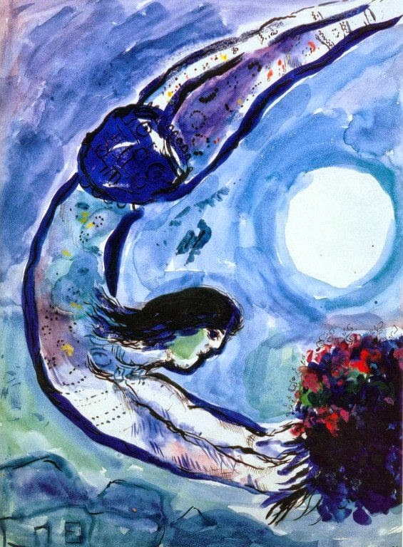
Marc Chagall

Slide 3
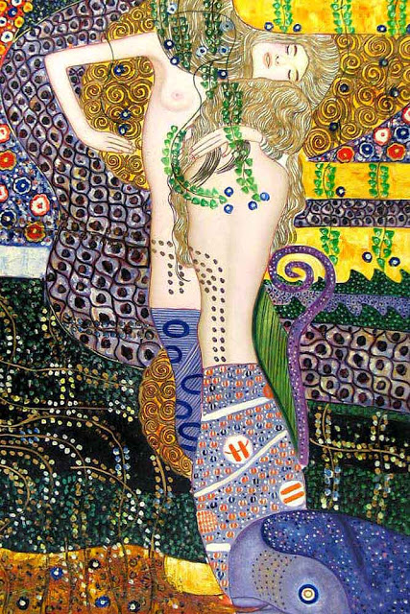
Tú eres mi azul,
y digo en serio:
mi azul,
mi abrigo,
mi sueño.
Gustav Klimt

Slide 4
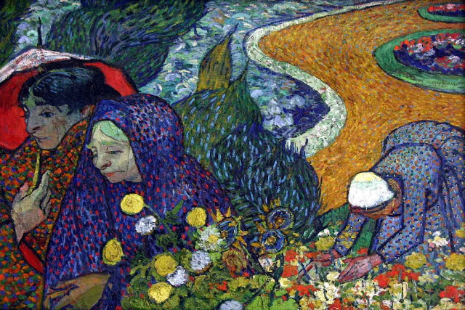
Vincent van Gogh

Slide 5
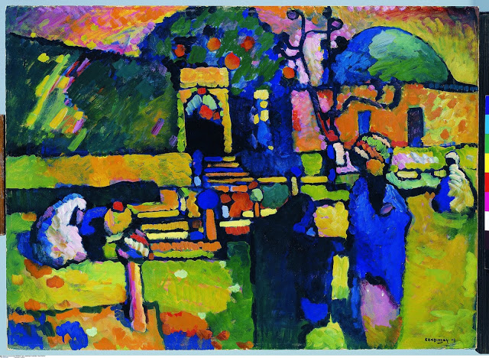
Kandinsky

Slide 6
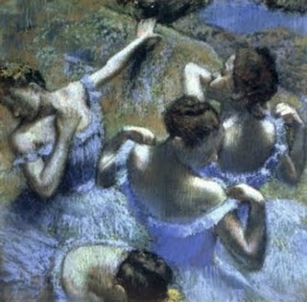
Edgar Degas

Slide 7
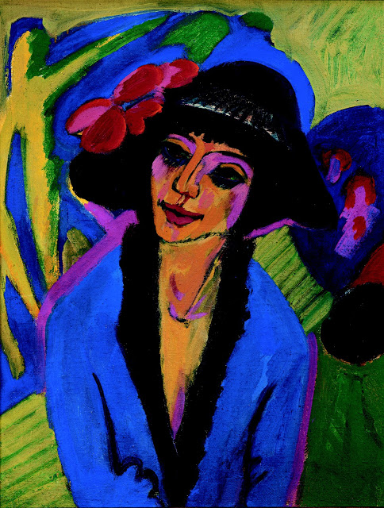
Ernst Ludwig Kirchner

Slide 8
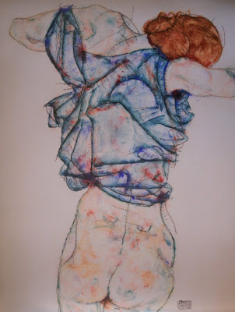
Egon Schiele

Slide 9
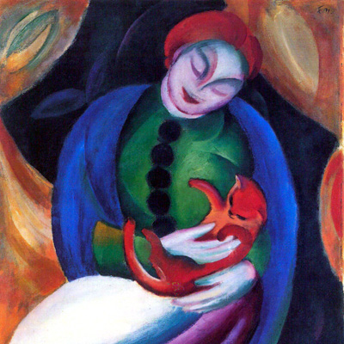
Franz Marc

Slide 10
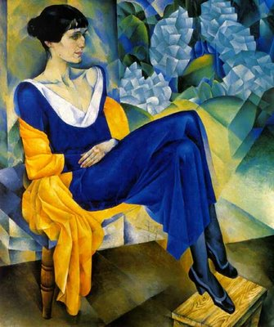
Natan Altman

Slide 11
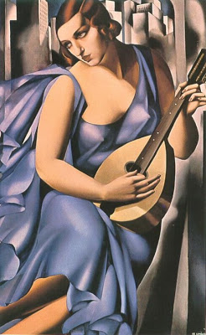
Tamara de Lempicka

Slide 12

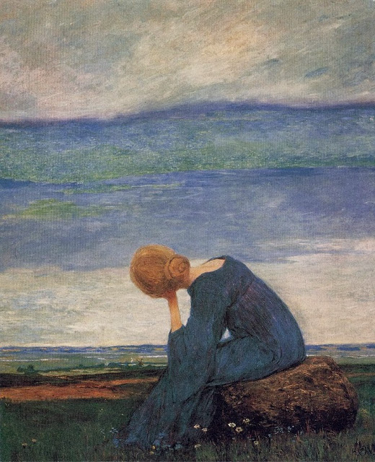
Azul calmado, el color del cielo y del mar,
que se suele asociar con la estabilidad
y la profundidad.
Representa la lealtad, la confianza,
la sabiduría, la inteligencia, la fe, la verdad y el cielo eterno.
Solo conozco a un pintor, Picasso, que pintó en azul justo cuando se encontraba más apesadumbrado, para él era el color de la tristeza.
Por alguna razón que desconozco, se le atribuye al hombre,
es decir, es un color masculino, o lo que es lo mismo,
a los hombres es el color que más les gusta y calma.
Heinrich Vogeler

Slide 13
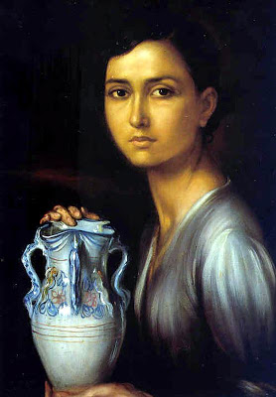
Julio Romero de Torres

Slide 14
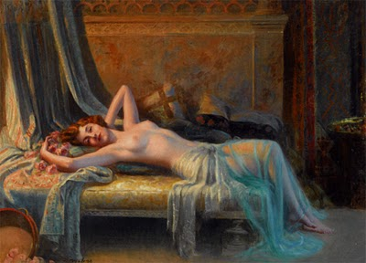
Delphin Enjolras

Slide 15
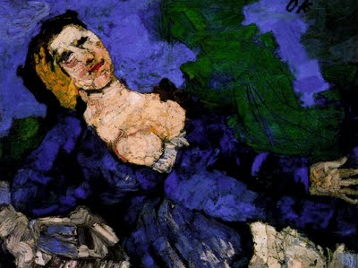
Oskar Kokoschka

Slide 16
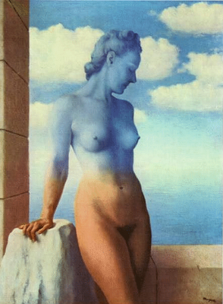
René Magritte

Slide 17
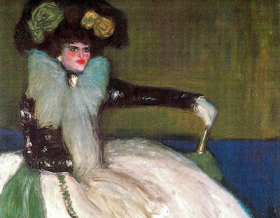
Picasso
(cada vez más verde a causa de tanto barniz)

Slide 18
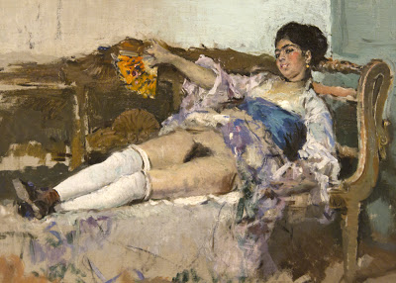
Mariano Fortuny i Marsal

Slide 19
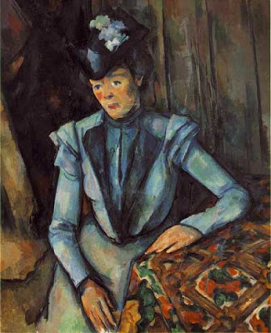
Paul Cezanne

Slide 20
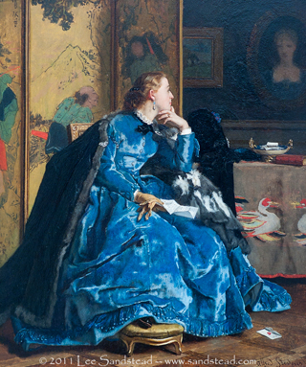
Alfred Stevens

Slide 21
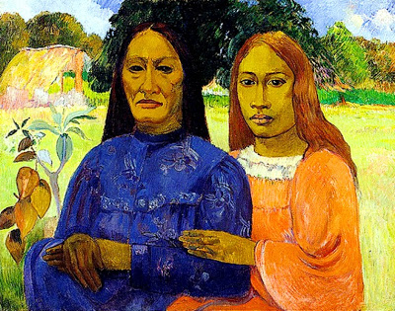
Paul Gauguin

Slide 22
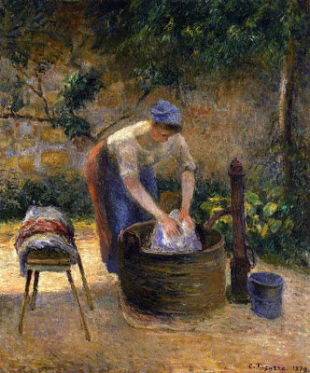
Camille Pissarro

Slide 23
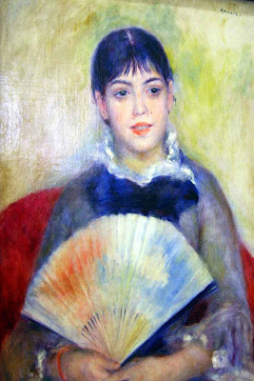
Auguste Renoir

Slide 24
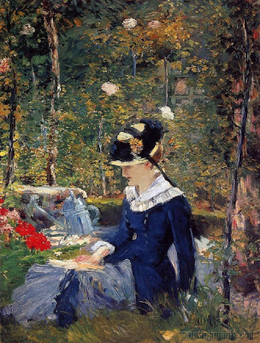
Edouard Manet

Slide 25
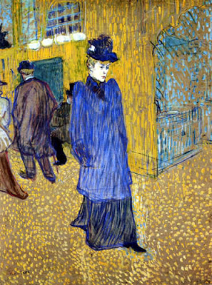
Henri Toulouse-Lautrec

Slide 26
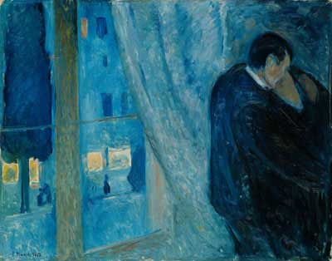
Edvard Munch

Slide 27
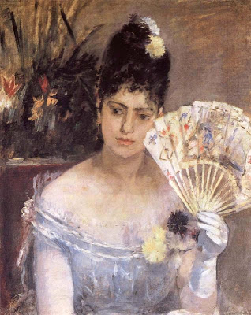
    La princesa está triste... ¿Qué tendrá la princesa?
    Los suspiros se escapan de su boca de fresa,
    que ha perdido la risa, que ha perdido el color.
    La princesa está pálida en su silla de oro,
    está mudo el teclado de su clave sonoro,
    y en un vaso, olvidada, se desmaya una flor.
    Rubén Darío
Berthe Morisot

Slide 28
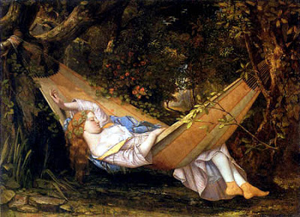
Gustave Courbet

Slide 29
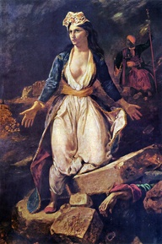
Eugene Delacroix

Slide 30
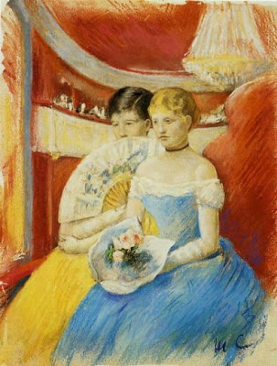
Mary Cassatt

Slide 31
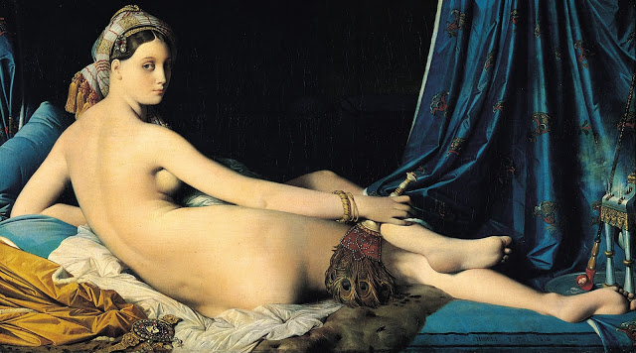
Jean Auguste Dominique Ingres

Slide 32
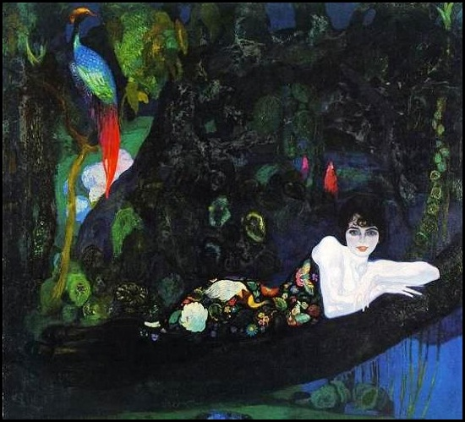
Anglada Camarasa

Slide 33
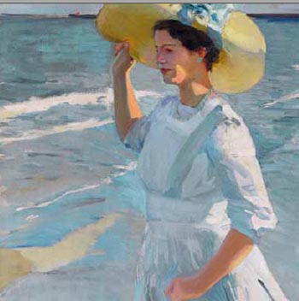
    ¿Parece mar, el cielo
    donde me he recostado a soñarte?
    Si vieras mi mirada, como un ave,
    cazando horizontes y estrellas.
    El universo es mío desde que tú te hiciste
    techo de mariposas para mi corazón.
    Es tan azul el aire cuando mueves tus alas,
    que el vuelo nace eterno en repetida ola sin cansancio.
    Julia de Burgos
Joaquín Sorolla

Slide 34
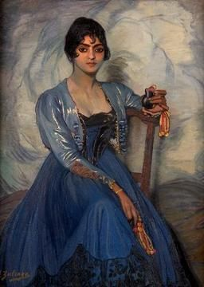
Ignacio Zuloaga y Zabaleta

Slide 35
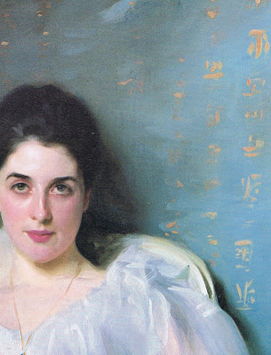
John Singer Sargent

Slide 36
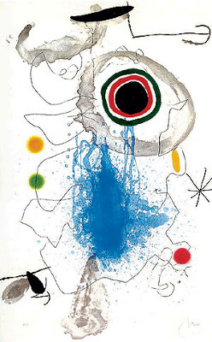
Joan Miró

Slide 37
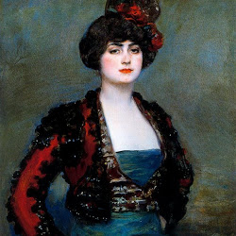
Ramón Casas

Slide 38
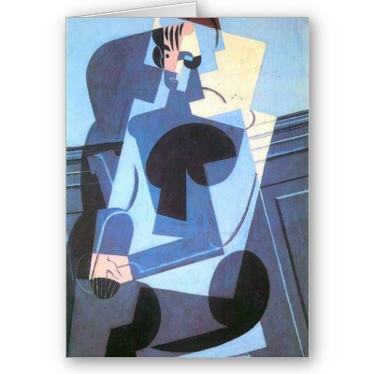
Juan Gris

Slide 39
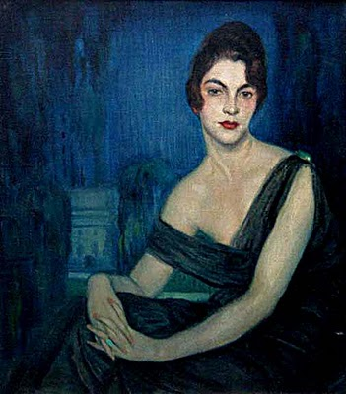
Federico Beltrán
Massés

Slide 40
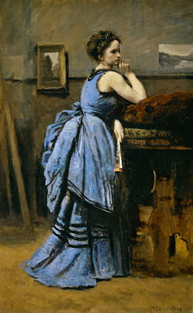
Jean-Baptiste Camille Corot

Slide 41
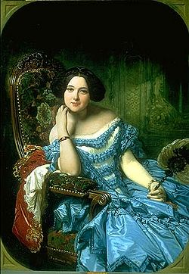
Federico de Madrazo y Kuntz

Slide 42
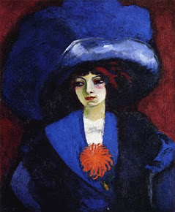
Kees van Dongen

Slide 43
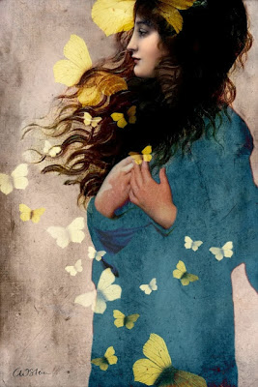
Catrin Welz-Stein

Slide 44
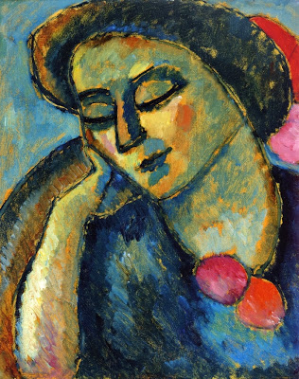
Alexei Jawlensky

Slide 45
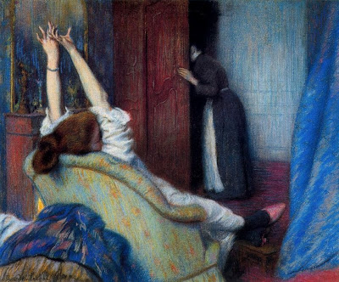
Federico Zandomeneghi

Slide 46
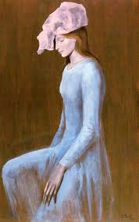
Montserrat Gudiol

Slide 47
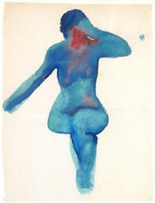
Georgia O'Keeffe

Slide 48

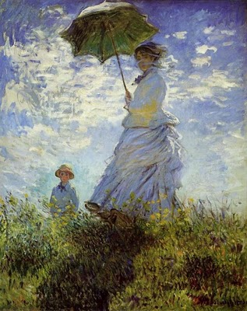
          En las pálidas tardes
          yerran nubes tranquilas
          en el azul; en las ardientes manos
          se posan las cabezas pensativas.
          ¡Ah los suspiros! ¡Ah los dulces sueños!
          ¡Ah las tristezas íntimas!
          ¡Ah el polvo de oro que en el aire flota,
          tras cuyas ondas trémulas se miran
          los ojos tiernos y húmedos,
          las bocas inundadas de sonrisas,
          las crespas cabelleras
          y los dedos de rosa que acarician!
  Rubén Darío
Monet

Slide 49
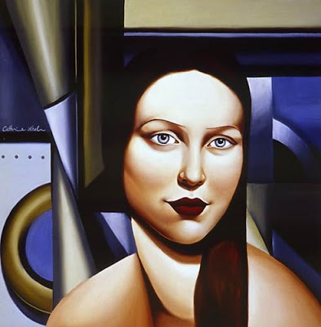
Catherine Abel

Slide 50
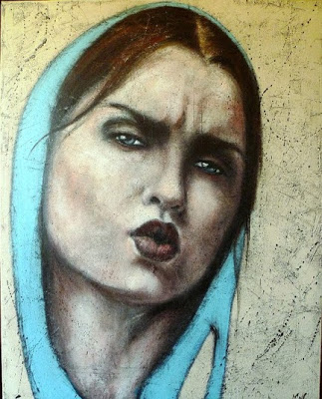
Fabio Mingarelli

Slide 51
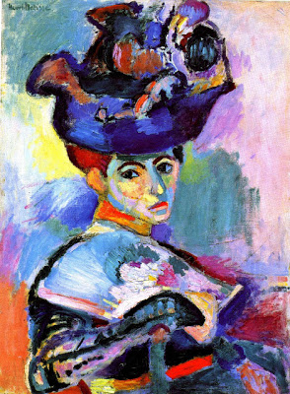
Henri Matisse

Slide 52

Richard Edward Miller

Slide 53

Leo Gestel

Slide 54

Gabriel Picart

Slide 55







¿Te ha gustado?
Puedes ver más entrando
Aquí
Además puedes recibir powerpoints en tu correo electrónico suscribiéndote aquí:

